Slide 1
Региональная система дополнительного образования детей:
традиции и достижения
Е.С. Воронкина,
начальник отдела общего
и дополнительного образования
министерства образования
Кировской области
г. Киров, декабрь 2017

Slide 2
Документы, определяющие стратегию развития дополнительного образования детей
√ Концепция развития дополнительного образования детей, утвержденная распоряжением Правительства Российской Федерации от 04.09.2014 № 1726-р
√ приоритетный проект «Доступное дополнительное образование для детей», утвержденный протоколом заседания президиума Совета при Президенте Российской Федерации по стратегическому развитию и приоритетным проектам от 30.11.2016 № 11
√ «дорожная карта» развития кружкового движения Национальной технологической инициативы, утвержденная 18.07.2017, утвержденная на заседании президиума Совета при Президенте РФ по модернизации экономики и инновационному развитию России

Slide 3
Система дополнительного образования Кировской области
Сеть организаций дополнительного образования
Охват детей в возрасте от 5 до 18 лет дополнительным образованием в разрезе лет (%)
Доля платных услуг в сфере дополнительного образования составляет 4 %

Slide 4
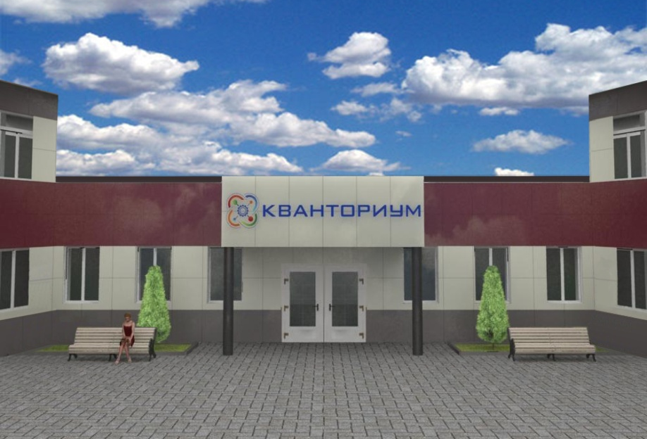
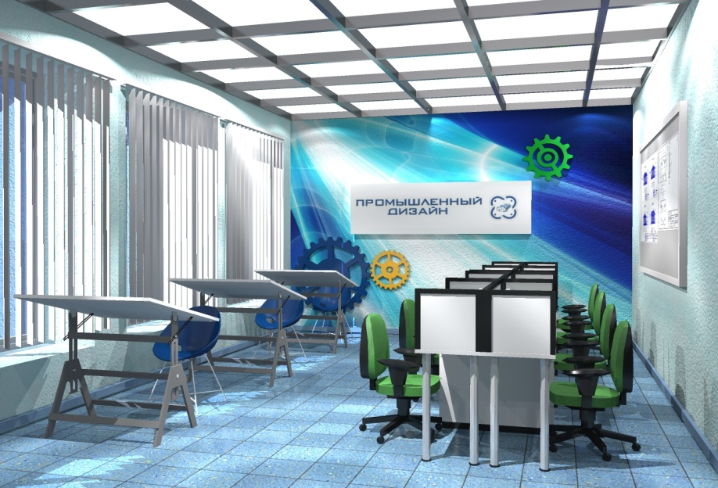
Детское техническое творчество
Объединения технической направленности
В том числе:
13 – «Робототехника»
109 – «Информатика»
Кванторииум в г. Омутнинске (проект)
Зона промдизайна Кванториума
г. Кирово-Чепецка (проект)

Slide 5
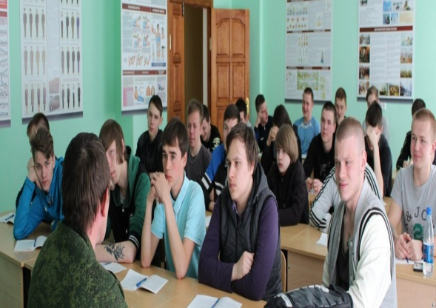
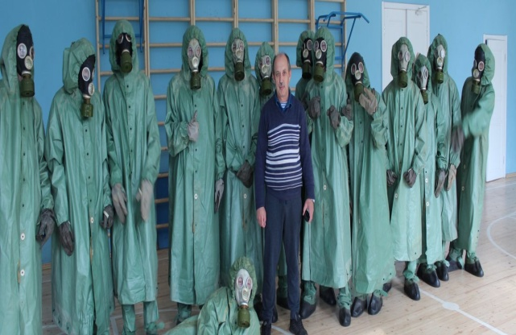
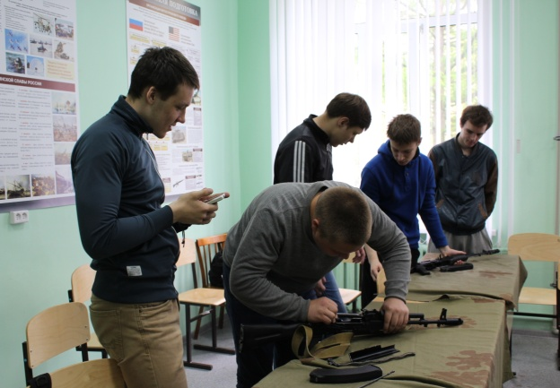
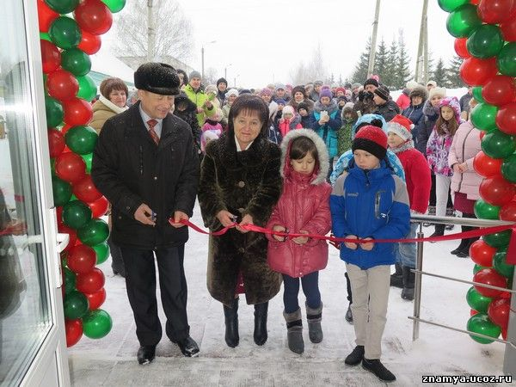
Развитие сети организаций дополнительного образования
Региональный центр подготовки граждан Российской Федерации к военной службе и военно-патриотического воспитания Кировской области
Открытие Дома детского творчества
пгт Лебяжье

Slide 6
Областные государственные организации дополнительного образования -
системообразующие центры
Региональные ресурсные центры дополнительного образования
КОГОБУ ДО «Дворец творчества – Мемориал»
КОГОБУ ДО «Центр технического творчества»
КОГОБУ ДО «Центр детского и юношеского туризма и экскурсий»
решение проблем воспитания личности обучающегося
развитие естественнонаучного дополнительного образования детей
развитие детско-юношеского туризма
развитие технического творчества

Slide 7
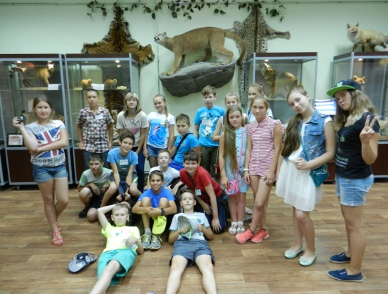
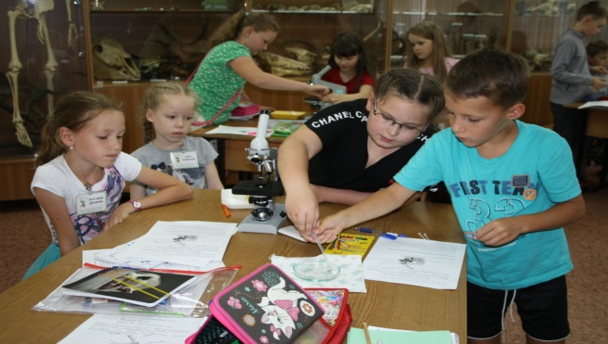
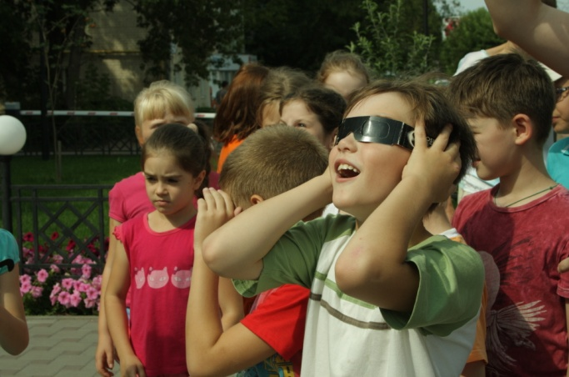
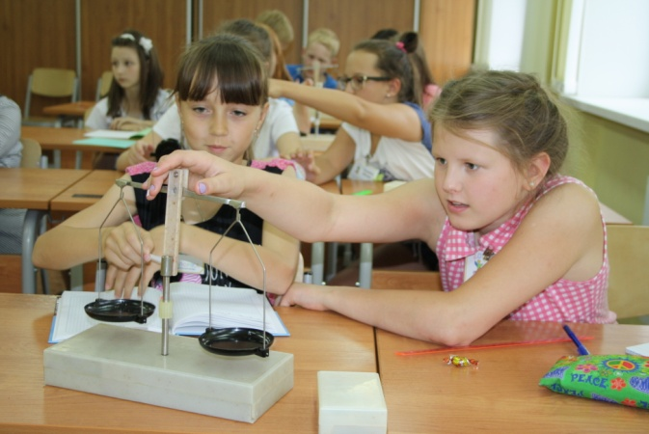
Роль дополнительного образования в сфере отдыха и оздоровления детей
Городской лагерь «Головоломка»
Победители грантового конкурса | Наименование смены
Дворец творчества – Мемориал | «Лидер и его команда»
Региональный центр подготовки граждан к военной службе и военно-патриотического воспитания | Оборонно-спортивный лагерь «Юнармейцы»
Центр дополнительного образования одаренных школьников | Летняя многопредметная школа

Slide 8
ЕДИНЫЙ НАЦИОНАЛЬНЫЙ ПОРТАЛ ДОПОЛНИТЕЛЬНОГО ОБРАЗОВАНИЯ ДЕТЕЙ

Slide 9
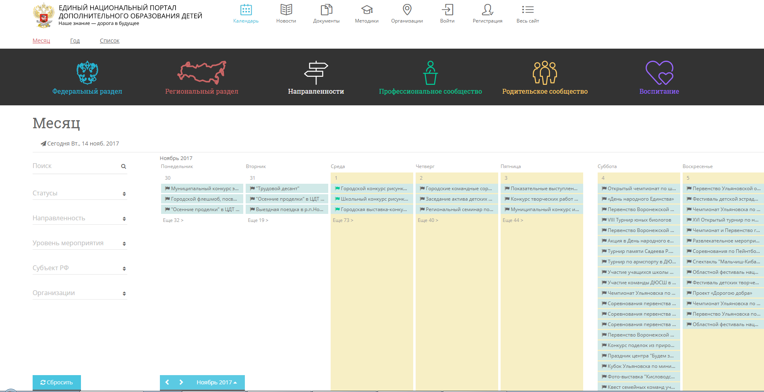
КАЛЕНДАРЬ

Slide 10
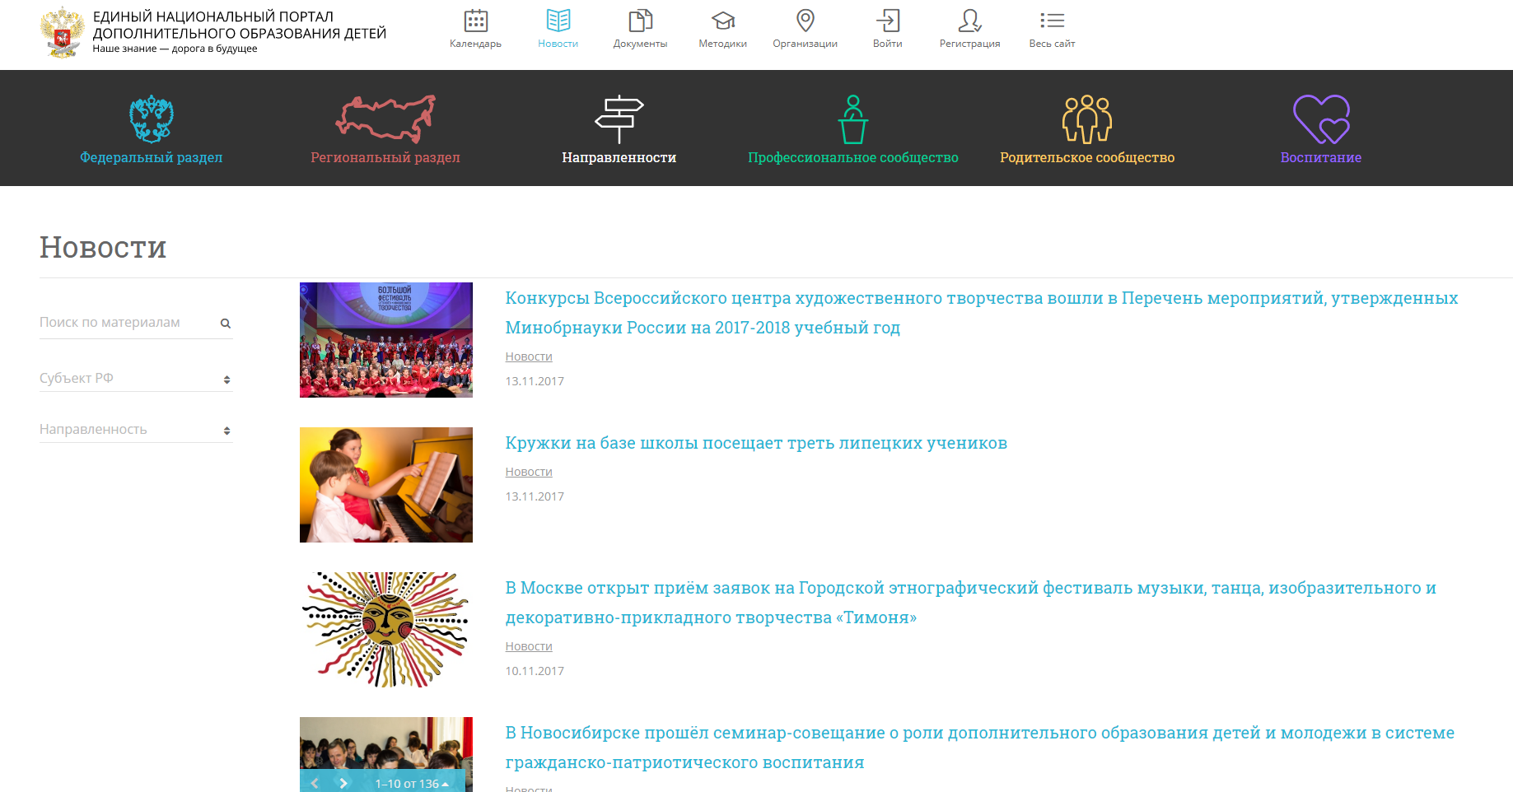
НОВОСТИ

Slide 11
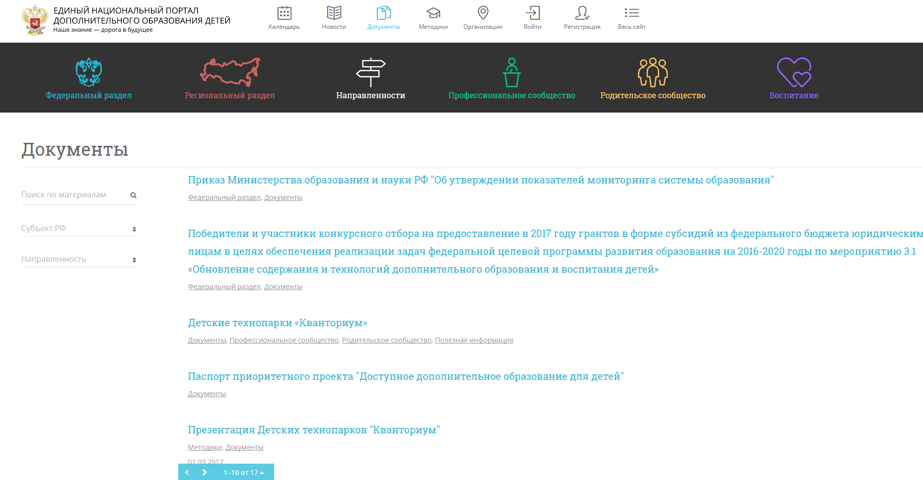
ДОКУМЕНТЫ

Slide 12
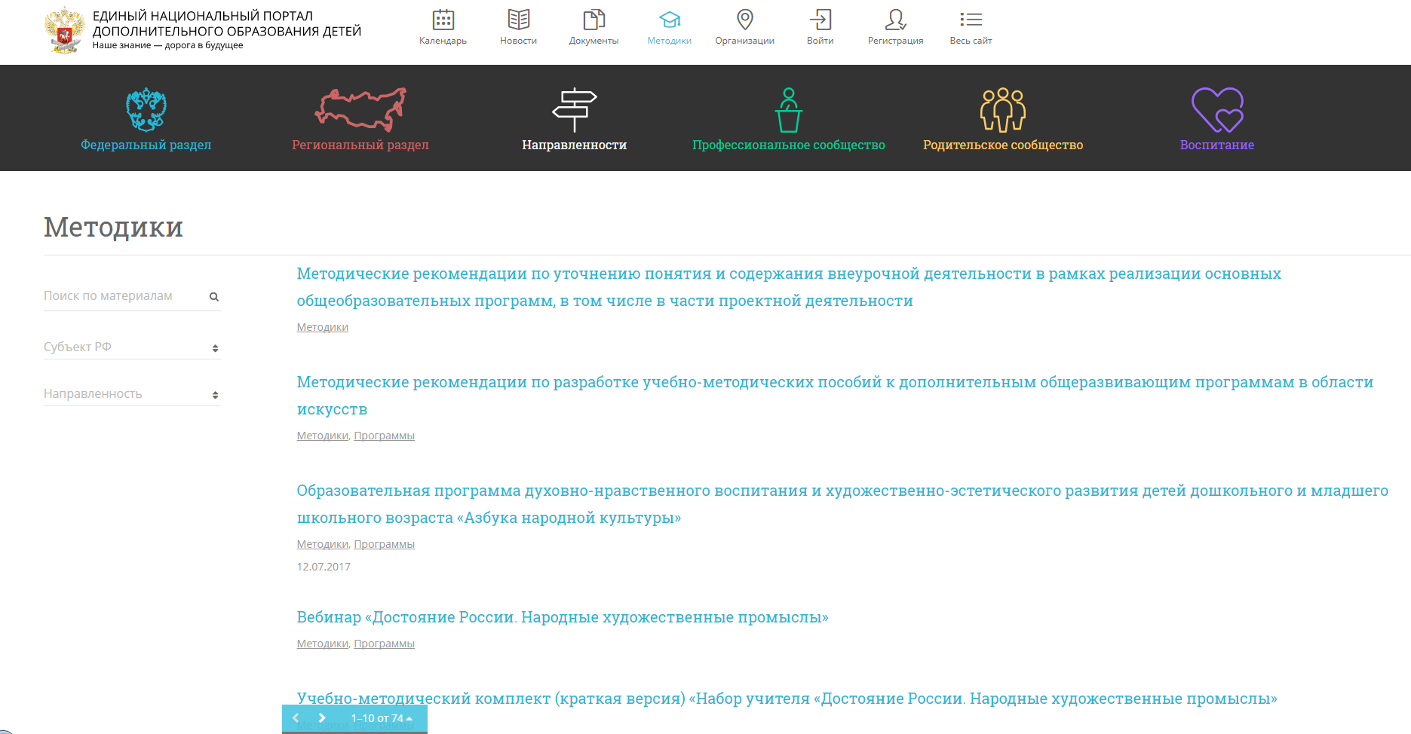
МЕТОДИКИ

Slide 13
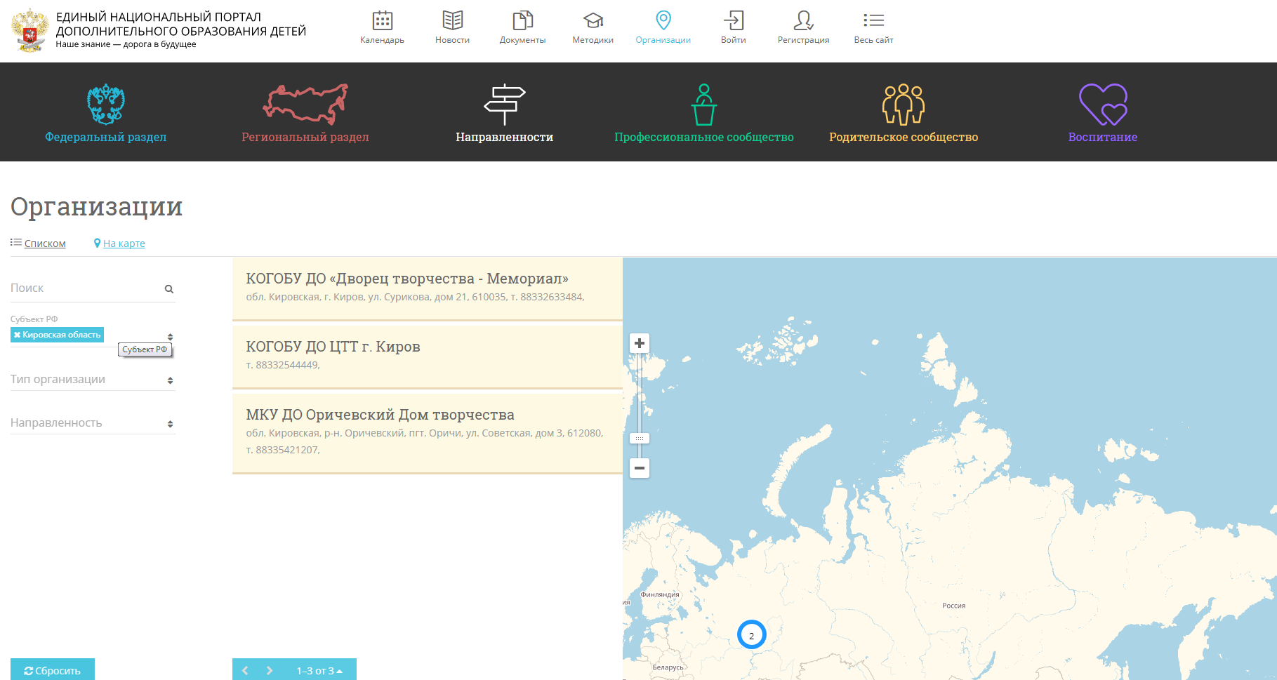
ОРГАНИЗАЦИИ

Slide 14
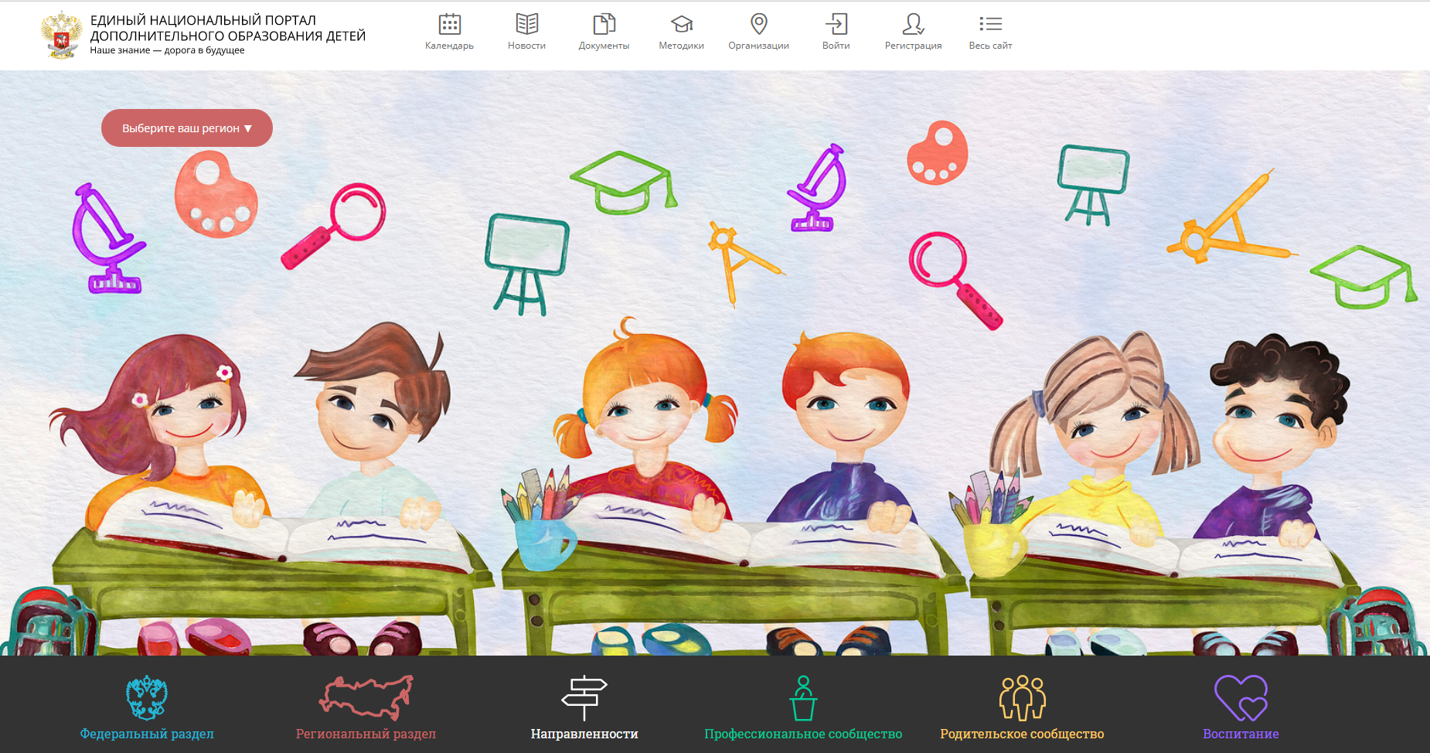
Региональный куратор – КОГОБУ ДО «Центр технического творчества»
Представитель – Игумнова Екатерина Александровна, тел. (8332) 54-40-98
portaldod43@mail.ru
До 01.12.2017. – регистрация на портале, заполнение паспорта организации
До 15.12.2017. – заполнение Календаря мероприятий
Рекомендации для представителей организаций и Руководство пользователя портала размещены на сайте Центра cdutt-kirov.ucoz.ru на страничке Единый национальный портал

Slide 15
Удовлетворенность населения области дополнительным образованием детей

